Slide 1



স্বাগতম

Slide 2





মোঃহাবিবুর রহমান
ইনস্ট্রাক্টর (পদার্থবিজ্ঞান)
টেকনিক্যাল স্কুল ও কলেজ
কিশোরগঞ্জ ।
0171৫৩৪২৯৩৪
শ্রেণিঃদশম
বিষয়ঃ পদার্থ বিজ্ঞান
অধ্যায়ঃ নবম
সময়ঃ ৪৫ মিনিট

Slide 3




প্রিয় শিক্ষার্থীবৃন্দ !
এটি কী?
এটি একটি উত্তল লেন্স
এটি একটি প্রজ্জলিত মোম
এটি কী ?

Slide 4
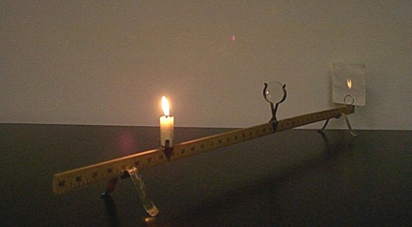

প্রিয় শিক্ষার্থীবৃন্দ !
এটিকে কী বলে ?
এটিকে বাস্তব প্রতিবিম্ব বলে।

Slide 5
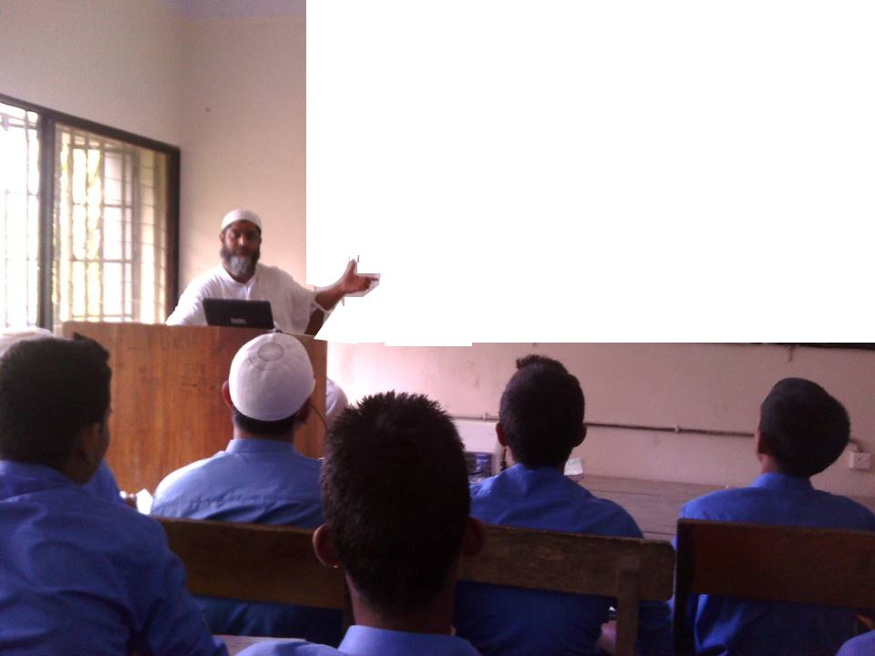
আজকের পাঠ শিরোনাম
উত্তল লেন্সে প্রতিবিম্ব সৃষ্টি ও প্রদর্শন।

Slide 6

শিখনফল
এই পাঠশেষে শিক্ষার্থীরা-
উত্তল লেন্স কাকে বলে তা বলতে পারবে।
প্রতিবিম্ব কী তা ব্যাখ্যা করতে পারবে।
প্রতিবিম্ব কীভাবে সৃষ্টি হয় তা বর্ণনা করতে পারবে।
বাস্তব প্রতিবিম্বের বৈশিষ্ট বিশ্লেষণ করতে পারবে।
প্রধান অক্ষের উপর লক্ষ্যবস্তুর বিভিন্ন অবস্থনের জন্যে প্রতিবিম্বের অবস্থান, প্রকৃতি ও আকৃতি ব্যাখ্যা করতে পারবে।

Slide 7
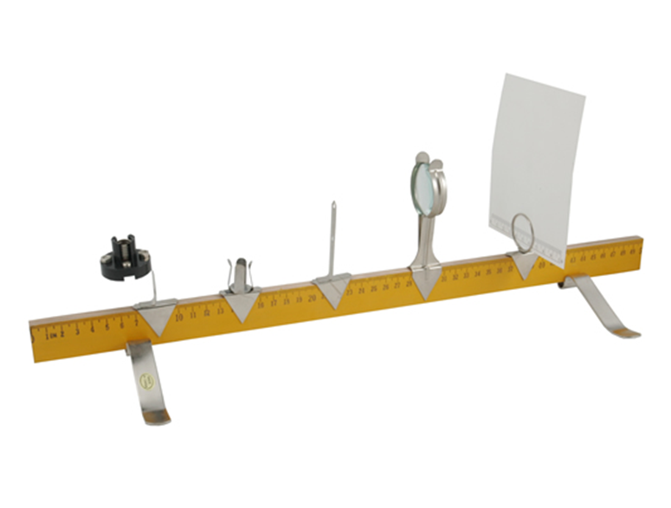
পাঠ উপকরণ বা যন্ত্রপাতি
এই পরীক্ষণটি সম্পন্ন করার জন্যে প্রয়োজন-
১। একটি উত্তল লেন্স
২।একটি প্রজ্জলিত মোম
৩। প্রয়োজনীয় স্ট্যান্ডসহ আলোক বেঞ্চ

Slide 8
পাঠ উপস্থাপন বা কাজের ধারা
১। একটি উত্তল লেন্সকে চিত্রানুযায়ী স্ট্যান্ডের সাহায্যে অপটিক্যাল বেঞ্চের ওপর স্থাপন করা হয়।
২। চিত্রানুযায়ী লেন্সের সামনে একটি মোম প্রজ্জলিত করে রাখা হয়।
লেন্স
মোম

Slide 9
পাঠ উপস্থাপন বা কাজের ধারা
৩। প্রতিবিম্বটিকে দেখার জন্যে চিত্রানুযায়ী লেন্সের পেছনে সাদা কাগজ দিয়ে পর্দার ব্যবস্থা করা হয়।
৪। প্রতিবিম্বটিকে স্পস্টকরে দেখার জন্যে লেন্সটিকে সামনে বা পেছনে সরানো হয়।
পর্দা

Slide 10
ফলাফলঃ
এই লেন্স দ্বারা সৃষ্ট প্রতিবিম্বের-
অবস্থানঃ f এবং 2f এর মাঝে।
প্রকৃতিঃ বাস্তব ও উল্টো।
আকৃতিঃ লক্ষবস্তুর চেয়ে ছোট।

Slide 11
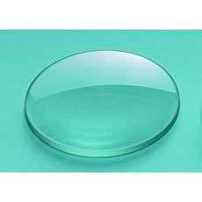
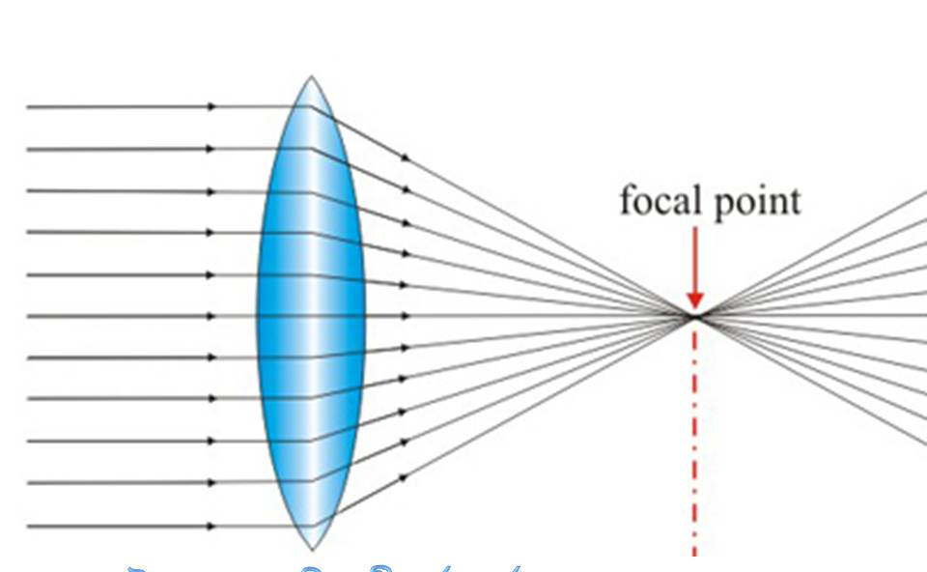
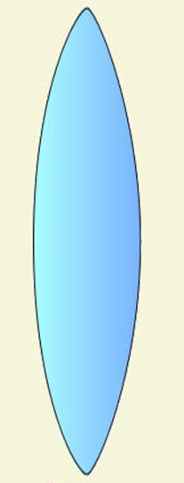
এখানে
ক্লিক কর
উত্তল লেন্স কাকে বলে ?
যে লেন্সের মধ্যভাগ মোটা ও প্রান্তভাগ সরু এবং অভিসারী ক্ষমতা সম্পন্ন তা হলো উত্তল লেন্স। নিচে লেন্স, লেন্সের প্রতীক এবং অভিসারী ধর্মের চিত্রগুলি লক্ষ কর-
লেন্স
লেন্সের প্রতীক
অভিসারী ধর্মের চিত্র

Slide 12
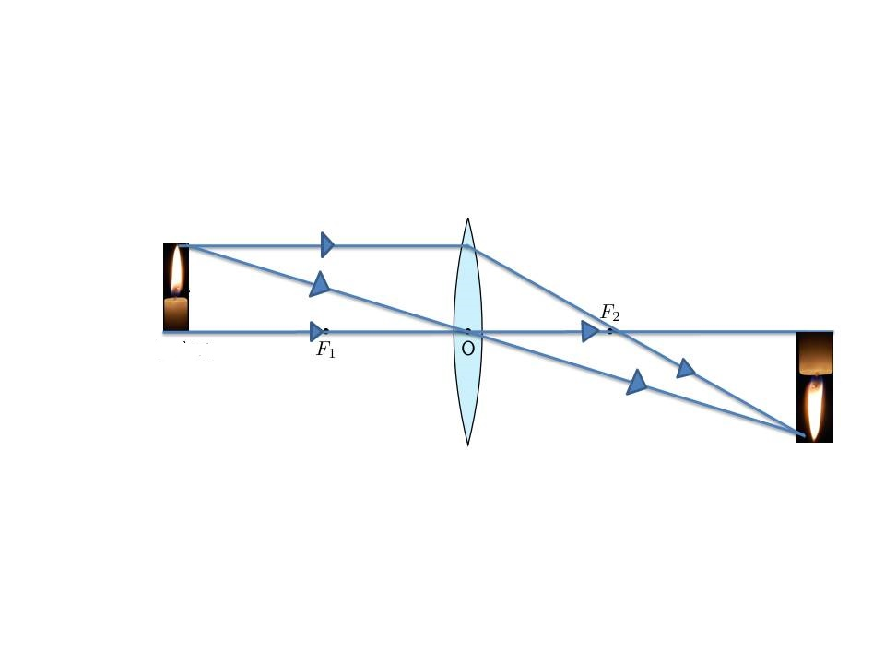
এখানে ক্লিক কর
বাস্তব প্রতিবিম্ব বলতে কী বুঝায় ?
লক্ষবস্তু
বাস্তব প্রতিবিম্ব
লক্ষ্য বস্তু থেকে আগত আলোক রশ্মি গুচ্ছ লেন্সে প্রতিসরণের পর প্রকৃত মিলনের ফলে যে প্রতিবিম্ব সৃষ্টি হয় তাকে বাস্তব প্রতিবিম্ব বলে।

Slide 13
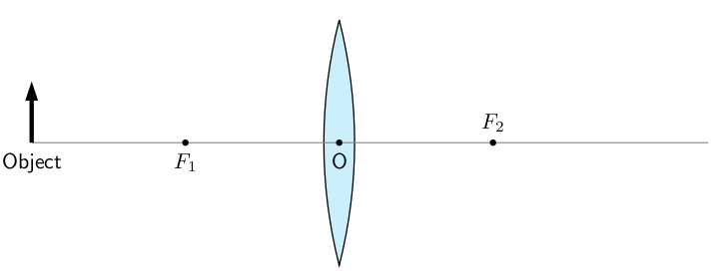


বাস্তব প্রতিবিম্ব সৃষ্টির আলোক রশ্মিচিত্র
লেন্স
লক্ষ্যবস্তু
বাস্তব প্রতিবিম্ব
লক্ষ্য বস্তু থেকে আগত আলোক রশ্মিগুচ্ছ লেন্সে প্রতিসরণের পর প্রকৃত মিলনের ফলে যে প্রতিবিম্ব সৃষ্টি হয় তাকে বাস্তব প্রতিবিম্ব বলে। চিত্রে বাস্তব প্রতিবিম্ব সৃষ্টির কৌশল দেখানো হয়েছে।

Slide 14
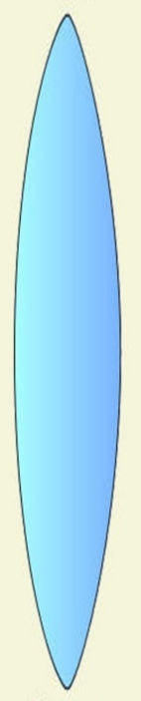

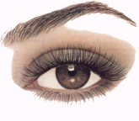
লক্ষ্য বস্তুর বিভিন্ন অবস্থানে প্রতিবিম্ব গঠন প্রক্রিয়ার বিশ্লেষণ
লক্ষ্য বস্তুর বিভিন্ন অবস্থানে প্রতিবিম্ব গঠন প্রক্রিয়ার বিশ্লেষণ
লক্ষ্যবস্তু অসীম দূরত্বে অবস্থানের জন্য-
প্রতিবিম্ব
F₂
C₂
O
C₁
F₁
লক্ষ্যবস্তু
লেন্স
প্রতিবিম্বের অবস্থানঃ ফোকাস তলে
প্রকৃতিঃ বাস্তব ও উল্টো অথবা অবাস্তব ও সোজা
আকৃতিঃ অত্যন্ত ছোট

Slide 15
লক্ষ্য বস্তুর বিভিন্ন অবস্থানে প্রতিবিম্ব গঠন প্রক্রিয়ার বিশ্লেষণ
লক্ষ্য বস্তুর বিভিন্ন অবস্থানে প্রতিবিম্ব গঠন প্রক্রিয়ার বিশ্লেষণ
লক্ষ্য বস্তুর বিভিন্ন অবস্থানে প্রতিবিম্ব গঠন প্রক্রিয়ার বিশ্লেষণ
লক্ষ্যবস্তু বক্রতার কেন্দ্রের বাইরে অবস্থানের জন্য-
প্রতিবিম্ব
F₂
C₂
O
C₁
F₁
লক্ষ্যবস্তু
লেন্স
প্রতিবিম্বের অবস্থানঃ প্রধানফোকাস ও বক্রতার কেন্দ্রের মাঝখানে
প্রকৃতিঃ বাস্তব ও উল্টো
আকৃতিঃ লক্ষ্যবস্তুর চেয়ে ছোট

Slide 16
লক্ষ্য বস্তুর বিভিন্ন অবস্থানে প্রতিবিম্ব গঠন প্রক্রিয়ার বিশ্লেষণ
লক্ষ্য বস্তুর বিভিন্ন অবস্থানে প্রতিবিম্ব গঠন প্রক্রিয়ার বিশ্লেষণ
লক্ষ্য বস্তুর বিভিন্ন অবস্থানে প্রতিবিম্ব গঠন প্রক্রিয়ার বিশ্লেষণ
লক্ষ্যবস্তু বক্রতার কেন্দ্রে অবস্থানের জন্য-
লক্ষ্যবস্তু
প্রতিবিম্ব
O
F₂
C₂
C₁
F₁
লেন্স
প্রতিবিম্বের অবস্থানঃ বক্রতার কেন্দ্রে
প্রকৃতিঃ বাস্তব ও উল্টো
আকৃতিঃ লক্ষ্যবস্তুর সমান

Slide 17
লক্ষ্য বস্তুর বিভিন্ন অবস্থানে প্রতিবিম্ব গঠন প্রক্রিয়ার বিশ্লেষণ
লক্ষ্যবস্তু বক্রতার কেন্দ্র ও প্রধানফোকাসের মাঝখানে অবস্থানের জন্য-
লক্ষ্যবস্তু
প্রতিবিম্ব
O
F₂
C₂
C₁
F₁
লেন্স
প্রতিবিম্বের অবস্থানঃ বক্রতার কেন্দ্রের বাইরে
প্রকৃতিঃ বাস্তব ও উল্টো
আকৃতিঃ লক্ষ্যবস্তুর চেয়ে বড়

Slide 18
লক্ষ্য বস্তুর বিভিন্ন অবস্থানে প্রতিবিম্ব গঠন প্রক্রিয়ার বিশ্লেষণ
লক্ষ্যবস্তু প্রধানফোকাসের অবস্থানের জন্য-
লক্ষ্যবস্তু
প্রতিবিম্ব
O
F₂
C₂
C₁
F₁
লেন্স
প্রতিবিম্বের অবস্থানঃ অসীমে
প্রকৃতিঃ বাস্তব ও উল্টো অথবা অবাস্তব ও সোজা
আকৃতিঃ অত্যান্ত বিবর্ধিত

Slide 19
লক্ষ্য বস্তুর বিভিন্ন অবস্থানে প্রতিবিম্ব গঠন প্রক্রিয়ার বিশ্লেষণ
প্রতিবিম্ব
লক্ষ্যবস্তু প্রধানফোকাস ও আলোক
কেন্দ্রের মাঝখানে অবস্থানের জন্য-
লক্ষ্যবস্তু
O
F₂
C₂
C₁
F₁
লেন্স
প্রতিবিম্বের অবস্থানঃ বস্তু যে পাশে প্রতিবিম্ব সেই পাশে
প্রকৃতিঃ অবাস্তব ও সোজা
আকৃতিঃ বিবর্ধিত

Slide 20

একক কাজ
না পারলে
এখানে ক্লিক কর
উত্তল লেন্সে লক্ষবস্তু প্রধানফোকাস ও মেরুর মাঝে অবস্থিত এর জন্য প্রতিবিম্ব অংকন কর।

Slide 21
লক্ষ্যবস্তু প্রধানফোকাস ও আলোক
কেন্দ্রের মাঝখানে অবস্থানের জন্য-
প্রতিবিম্ব
লক্ষ্যবস্তু
O
F₂
C₂
C₁
F₁
লেন্স
প্রতিবিম্বের অবস্থানঃ বস্তু যে পাশে প্রতিবিম্ব সেই পাশে
প্রকৃতিঃ অবাস্তব ও সোজা
আকৃতিঃ বিবর্ধিত

Slide 22
পাঠ মূল্যায়ন
লেন্স কাকে বলে ?
প্রতিবিম্ব কী ?
বাস্তব প্রতিবিম্ব বলতে কী বুঝায় ?

Slide 23

বাড়ির কাজ
কীভাবে প্রতিবিম্বের প্রকৃতি নির্ণয় করা যায় তার ব্যাখ্যা দাও ।

Slide 24

ডিজিটাল
বাংলাদেশ
একটি জানালা একটি দৃশ্য,
একটি কম্পিউটার সারাবিশ্ব

Slide 25

আল্লাহ্‌ আমাদের উপর সহায় হউন
আজ এ পর্যন্তই
খোদা হাফেজ।

